Slide 1

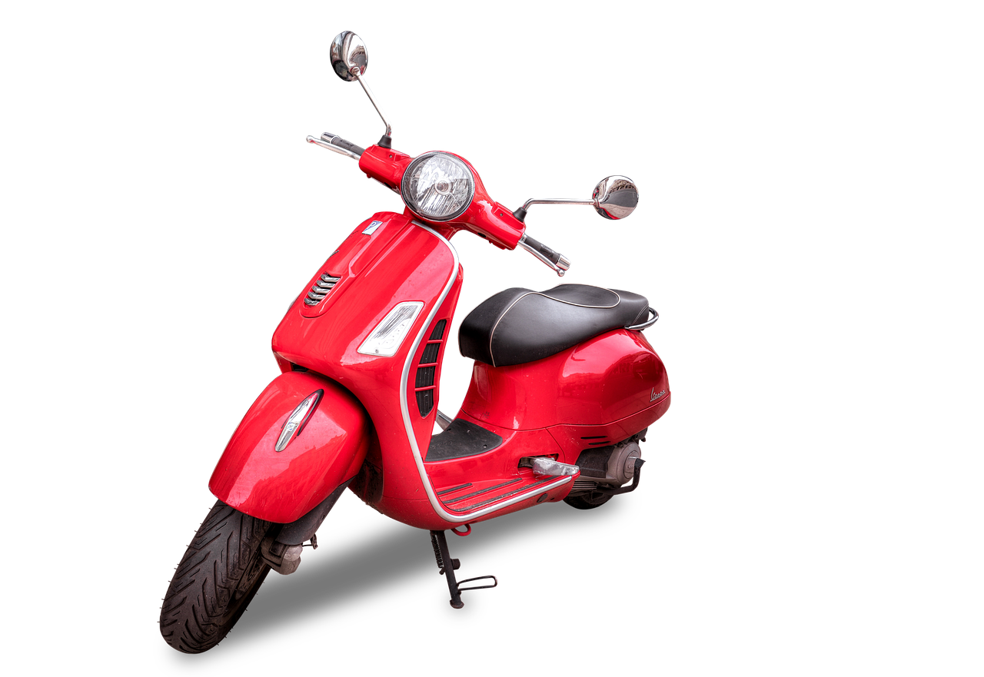
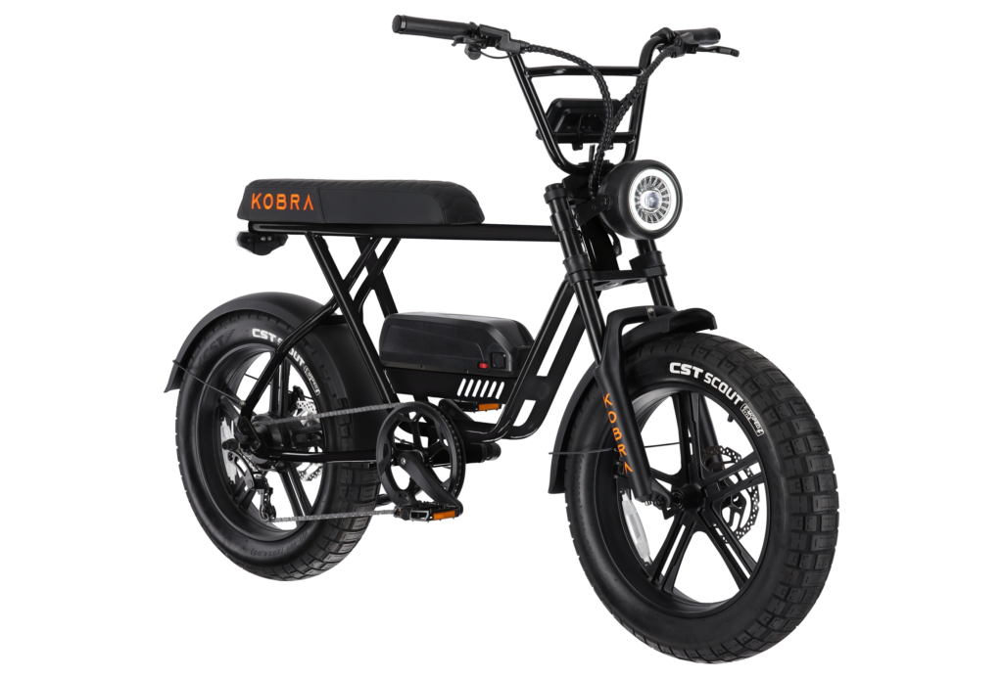


Themaleskaart
Fatbikes, scooters en risicovol gedrag in het verkeer
Notes:
Geef een korte introductie over de les: “Wie van jullie heeft een fatbike of scooter? Jullie zijn niet de enige. Een groot deel van de jongeren in Nederland heeft er namelijk een. Steeds vaker zien we dat de fatbike opgevoerd wordt, dat jongeren zonder rijbewijs op een scooter stappen of dat er onder invloed van alcohol gereden wordt. Dit lijkt misschien soms onschuldig, maar is vaak strafbaar en kan grote gevolgen hebben voor jezelf, jouw omgeving of voor de samenleving. Natuurlijk krijgt niet iedereen hiermee te maken, maar misschien zie je het wel eens in je omgeving of hoor je er wel eens iets over. Hoe ga je daarmee om? Welke verantwoordelijkheid neem je zelf in het verkeer? En zeg je er wat van als vrienden betrokken zijn bij risicovol gedrag in het verkeer? Vandaag gaan we hierover met elkaar in gesprek met behulp van verschillende voorbeelden die je zelf ook zou kunnen tegenkomen.”

Slide 2
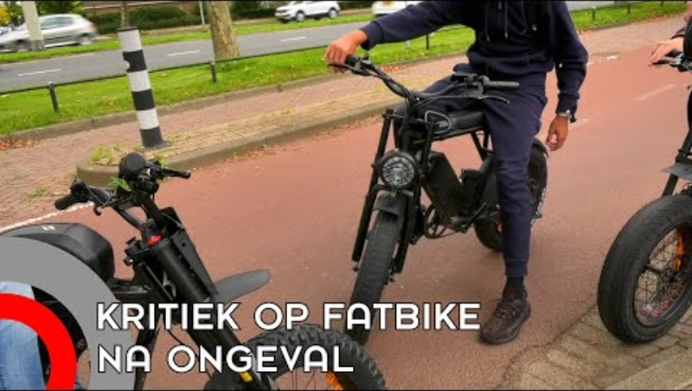
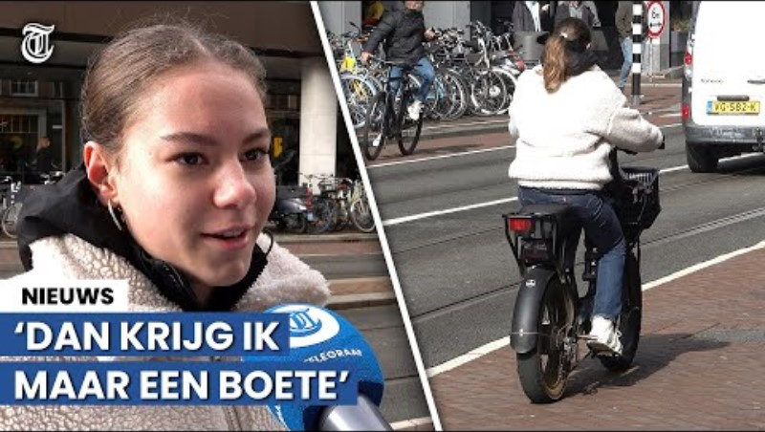
Fatbikes, scooters en risicovol gedrag in het verkeer
Notes:
Mogelijke vervolgvragen zijn:
Herkennen jullie dingen uit het filmpje?
Zien jullie veel (opgevoerde) fatbikes in jullie omgeving? Wat vinden jullie hiervan?
Wat willen jullie graag weten over dit onderwerp?

Slide 3
Quiz

Slide 4
Vraag 1
Wat is het verschil tussen een fatbike en een elektrische fiets?
  Voornamelijk het design, bijv. dikke banden
  Voor een fatbike gelden andere regels
  Een elektrische fiets is voor ouderen en een fatbike voor jongeren
  Een fatbike kan harder dan een elektrische fiets

Slide 5
Vraag 2
Het opvoeren van een fatbike is toegestaan, zolang deze maar niet harder dan 40 km/u gaat.
  Waar
  Niet waar

Slide 6
Vraag 3
Als je schade veroorzaakt met een opgevoerde fatbike, ben je daarvoor niet verzekerd.
  Waar
  Niet waar

Slide 7
Vraag 4
Procentueel gezien belanden er nog altijd meer mensen in het ziekenhuis na een ongeluk met een normale e-bike dan met een fatbike.
  Waar
  Niet waar

Slide 8
Vraag 5
Wat is de belangrijkste reden dat veel mensen gewisseld zijn van een snorfiets naar een fatbike?
  Een fatbike is mooier
  De helmplicht bij de snorfiets
  Een fatbike kan harder
  Een fatbike is makkelijker te parkeren dan een snorfiets

Slide 9
Vraag 6
Als je één biertje hebt gedronken, mag je daarna sowieso met de scooter naar huis rijden.
  Waar
  Niet waar

Slide 10
Vraag 7
Hoe hoog is de boete als je tijdens het fietsen op je telefoon zit?
  €0 - je krijgt eerst een waarschuwing
  €50 - 100
  €100 - 150
  €150 -200

Slide 11
Vraag 8
Het maakt niet uit of je meerdere boetes krijgt. Je rijbewijs is van jou en mag niet afgepakt worden.
  Waar
  Niet waar

Slide 12
Antwoorden

Slide 13
Quiz
Wat is het verschil tussen een fatbike en een elektrische fiets?
  Voornamelijk het design, bijv. dikke banden
  Voor een fatbike gelden andere regels
  Een elektrische fiets is voor ouderen en een fatbike voor jongeren
  Een fatbike kan harder dan een elektrische fiets
Het opvoeren van een fatbike is toegestaan, zolang deze maar niet harder dan 40 km/u gaat
  Waar
  Niet waar
Als je schade veroorzaakt met een opgevoerde fatbike, ben je daarvoor niet verzekerd
  Waar
  Niet waar
Notes:
Vraag 1 Toelichting: een fatbike is officieel een elektrische fiets met dikke banden. Er gelden geen andere regels voor.
Vraag 2 Toelichting: een fatbike is opgevoerd als de snelheidsbegrenzer van je fatbike is aangepast of verwijderd. Een fatbike mag niet harder kan 25 km/u gaan. Met een opgevoerde fatbike mag je niet zomaar de weg op. Gaat de fiets harder dan de toegestane maximale snelheid? Of zit er een gashendel op die ervoor zorgt dat je zonder te trappen harder gaat dan 6 kilometer per uur? Dan is de fiets wettelijk een speedpedelec, brom- of snorfiets. De fatbike moet dan ook als zodanig gekeurd zijn en er gelden dan andere regels voor de gebruiker.
Vraag 3 Toelichting: je hoeft een fatbike niet te verzekeren maar als je op een fatbike rijdt die niet aan de regels voldoet, ben je niet verzekerd. Alle schade die je met jouw voertuig hebt veroorzaakt, dien je dan zelf te betalen.

Slide 14
Quiz
4. Procentueel gezien belanden er nog altijd meer mensen in het ziekenhuis na een ongeluk met een normale e-bike dan met een fatbike.
  Waar
  Niet waar
5. Wat is de belangrijkste reden dat veel mensen gewisseld zijn van een snorfiets naar een fatbike?
  Een fatbike is mooier
  De helmplicht bij de snorfiets
  Een fatbike kan harder
  Een fatbike is makkelijker te parkeren dan een snorfiets
Notes:
Vraag 4 Toelichting: Eind oktober 2024 werd duidelijk dat 22% van de mensen die verongelukten met een fatbike, en op de spoedeisende hulp terecht zijn gekomen, ook moest worden opgenomen in het ziekenhuis. Dit staat tegenover 16% van de verongelukten met andere e-bikes. De helft van die 22% is jonger dan 16 jaar.
Vraag 5 Toelichting: het moeten dragen van een helm wordt door de meeste mensen gekozen als belangrijkste reden om van snorfiets/scooter naar fatbike te wisselen.

Slide 15
Quiz
6. Hoe hoog is de boete als je tijdens het fietsen op je telefoon zit?
  €0 - je krijgt eerst een waarschuwing
  €50 - 100
  €100 - 150
  €150 - 200
7. Als je één biertje hebt gedronken, mag je daarna sowieso met de scooter naar huis rijden.
  Waar
  Niet waar
8. Het maakt niet uit of je meerdere boetes krijgt. Je rijbewijs is van jou en mag niet afgepakt worden.
  Waar
  Niet waar
Notes:
Vraag 6 Toelichting: Een beginnend bestuurder mag 0,2 promille hebben. Dat staat ongeveer gelijk aan één biertje, maar dat geldt niet voor iedereen. In sommige gevallen mag je niet eens één drankje, bijvoorbeeld als je weinig weegt. Voor meisjes geldt vaak ook dat je minder dan één glas mag drinken.
Vraag 7 Toelichting: Voor fietsers is dat € 160,- exclusief administratiekosten. Voor bromfietsers of snorfietsers is dat bedrag hoger, namelijk € 290,- exclusief administratiekosten
Vraag 8 Toelichting: er zijn verschillende scenario’s denkbaar waarbij je rijbewijs (tijdelijk) afgepakt mag worden. Zeker bij recidive (meermaals het overtreden van de wet) kan worden gekozen voor ontzegging van de rijbevoegdheid.

Slide 16
Lijnenspel
Helemaal
oneens
Helemaal
eens
Notes:
Kies een casus die goed aansluit bij de klas. Geef aan dat je zo meteen een voorbeeldverhaal gaat voorlezen. Daarna volgen een aantal stellingen waarbij iedereen mag aangeven in hoeverre ze het ermee eens of oneens zijn door aan de ene kant of de andere kant van het lokaal te gaan staan. Ze mogen natuurlijk ook ergens in het midden gaan staan. De jongeren bewegen zich als het ware over een schaal van helemaal eens (100%) tot helemaal oneens (0%).
Leg uit dat persoonlijke ervaringen zullen verschillen en toon er begrip voor dat sommigen het spannend zullen vinden om over hun ervaringen te bespreken. Benoem daarnaast dat er geen goede of foute antwoorden zijn. Iedereen mag diens mening geven, maar het is ook vooral belangrijk om goed naar elkaar te luisteren. Laat weten dat het oké is als ze zich bedenken en op een andere plek willen gaan staan.

Slide 17
Zonder rijbewijs op een scooter
Noa (16 jaar) wil heel graag een scooter. Ze woont ver van school af en is het zat om de hele tijd te moeten fietsen. Bovendien hebben veel van haar vrienden ook een scooter. Haar ouders vinden dat ze haar rijbewijs en de scooter zelf moet betalen, maar ze heeft het geld nog lang niet bij elkaar gespaard. Yousra, een vriendin van Noa, stelt voor dat ze alvast een paar keer kan oefenen met haar scooter zodat ze later sneller haar rijbewijs haalt. Noa twijfelt of ze dit wel moet doen, maar Yousra zegt tegen haar: “Maak je nou maar geen zorgen, niemand gaat het door hebben.” Na school zoeken ze een rustige plek en Noa rijdt een flink stuk op de scooter met haar vriendin achterop. Noa schrikt heel erg als ze een motoragent ziet die haar vraagt om te stoppen. Ze zet gelijk de scooter neer en raakt in paniek.
Notes:
Stellingen
Yousra is een goede vriendin voor Noa.
Waarom vind je dat (niet)?
Snap je dat Noa twijfelde om in te gaan op het aanbod van Yousra?
Wat zou jij doen in Noa’s situatie?
Ik vind het normaal wanneer jongeren rijden zonder rijbewijs.
Waarom vind je dat (niet) normaal?
Welke risico’s zou het rijden zonder rijbewijs kunnen hebben?
Ik ken veel mensen die rijden zonder rijbewijs.
Wil je daar iets over vertellen?
Als ik zie dat een klasgenoot rijdt zonder rijbewijs, dan zeg ik daar wat van.
Waarom zeg je daar wel/niet iets van?
En wat zou je doen als het een vreemde was?
Ik vind een geldboete een passende straf voor rijden zonder rijbewijs.
Waarom wel/niet?
Zo niet, wat zou dan een passende straf zijn volgens jou?
En vind je dat Yousra gestraft moet worden?

Slide 18
Stelling
Yousra is een goede vriendin voor Noa.
Notes:
Stellingen
Yousra is een goede vriendin voor Noa.
Waarom vind je dat (niet)?
Snap je dat Noa twijfelde om in te gaan op het aanbod van Yousra?
Wat zou jij doen in Noa’s situatie?
Ik vind het normaal wanneer jongeren rijden zonder rijbewijs.
Waarom vind je dat (niet) normaal?
Welke risico’s zou het rijden zonder rijbewijs kunnen hebben?
Ik ken veel mensen die rijden zonder rijbewijs.
Wil je daar iets over vertellen?
Als ik zie dat een klasgenoot rijdt zonder rijbewijs, dan zeg ik daar wat van.
Waarom zeg je daar wel/niet iets van?
En wat zou je doen als het een vreemde was?
Ik vind een geldboete een passende straf voor rijden zonder rijbewijs.
Waarom wel/niet?
Zo niet, wat zou dan een passende straf zijn volgens jou?
En vind je dat Yousra gestraft moet worden?

Slide 19
Stelling
Ik vind het normaal wanneer jongeren rijden zonder rijbewijs.
Notes:
Stellingen
Yousra is een goede vriendin voor Noa.
Waarom vind je dat (niet)?
Snap je dat Noa twijfelde om in te gaan op het aanbod van Yousra?
Wat zou jij doen in Noa’s situatie?
Ik vind het normaal wanneer jongeren rijden zonder rijbewijs.
Waarom vind je dat (niet) normaal?
Welke risico’s zou het rijden zonder rijbewijs kunnen hebben?
Ik ken veel mensen die rijden zonder rijbewijs.
Wil je daar iets over vertellen?
Als ik zie dat een klasgenoot rijdt zonder rijbewijs, dan zeg ik daar wat van.
Waarom zeg je daar wel/niet iets van?
En wat zou je doen als het een vreemde was?
Ik vind een geldboete een passende straf voor rijden zonder rijbewijs.
Waarom wel/niet?
Zo niet, wat zou dan een passende straf zijn volgens jou?
En vind je dat Yousra gestraft moet worden?

Slide 20
Stelling
Ik ken veel mensen die rijden zonder rijbewijs.
Notes:
Stellingen
Yousra is een goede vriendin voor Noa.
Waarom vind je dat (niet)?
Snap je dat Noa twijfelde om in te gaan op het aanbod van Yousra?
Wat zou jij doen in Noa’s situatie?
Ik vind het normaal wanneer jongeren rijden zonder rijbewijs.
Waarom vind je dat (niet) normaal?
Welke risico’s zou het rijden zonder rijbewijs kunnen hebben?
Ik ken veel mensen die rijden zonder rijbewijs.
Wil je daar iets over vertellen?
Als ik zie dat een klasgenoot rijdt zonder rijbewijs, dan zeg ik daar wat van.
Waarom zeg je daar wel/niet iets van?
En wat zou je doen als het een vreemde was?
Ik vind een geldboete een passende straf voor rijden zonder rijbewijs.
Waarom wel/niet?
Zo niet, wat zou dan een passende straf zijn volgens jou?
En vind je dat Yousra gestraft moet worden?

Slide 21
Stelling
Als ik zie dat een klasgenoot rijdt zonder rijbewijs, dan zeg ik daar wat van.
Notes:
Stellingen
Yousra is een goede vriendin voor Noa.
Waarom vind je dat (niet)?
Snap je dat Noa twijfelde om in te gaan op het aanbod van Yousra?
Wat zou jij doen in Noa’s situatie?
Ik vind het normaal wanneer jongeren rijden zonder rijbewijs.
Waarom vind je dat (niet) normaal?
Welke risico’s zou het rijden zonder rijbewijs kunnen hebben?
Ik ken veel mensen die rijden zonder rijbewijs.
Wil je daar iets over vertellen?
Als ik zie dat een klasgenoot rijdt zonder rijbewijs, dan zeg ik daar wat van.
Waarom zeg je daar wel/niet iets van?
En wat zou je doen als het een vreemde was?
Ik vind een geldboete een passende straf voor rijden zonder rijbewijs.
Waarom wel/niet?
Zo niet, wat zou dan een passende straf zijn volgens jou?
En vind je dat Yousra gestraft moet worden?

Slide 22
Stelling
Ik vind een geldboete een passende straf voor rijden zonder rijbewijs.
Notes:
Stellingen
Yousra is een goede vriendin voor Noa.
Waarom vind je dat (niet)?
Snap je dat Noa twijfelde om in te gaan op het aanbod van Yousra?
Wat zou jij doen in Noa’s situatie?
Ik vind het normaal wanneer jongeren rijden zonder rijbewijs.
Waarom vind je dat (niet) normaal?
Welke risico’s zou het rijden zonder rijbewijs kunnen hebben?
Ik ken veel mensen die rijden zonder rijbewijs.
Wil je daar iets over vertellen?
Als ik zie dat een klasgenoot rijdt zonder rijbewijs, dan zeg ik daar wat van.
Waarom zeg je daar wel/niet iets van?
En wat zou je doen als het een vreemde was?
Ik vind een geldboete een passende straf voor rijden zonder rijbewijs.
Waarom wel/niet?
Zo niet, wat zou dan een passende straf zijn volgens jou?
En vind je dat Yousra gestraft moet worden?

Slide 23
Zonder rijbewijs op een scooter
WIST JE DAT?
In 2018 11.649 boetes zijn uitgedeeld voor rijden zonder rijbewijs?
Je over het algemeen een geldboete krijgt voor rijden zonder rijbewijs? Die is meestal 290 euro.
Als de boete niet wordt betaald, die vervangen kan worden door jeugddetentie?
Als je zonder rijbewijs rijdt en een ongeluk maakt, je twee proces-verbalen krijgt? Eén voor het rijden zonder rijbewijs én een voor het maken van een ongeluk.
Notes:
WIST JE DAT?
In 2018 11.649 boetes zijn uitgedeeld voor rijden zonder rijbewijs?
Je over het algemeen een geldboete krijgt voor rijden zonder rijbewijs? De hoogte van de boete is €290 voor mensen die 16 jaar of ouder zijn. Als je vaker een boete krijgt voor het rijden zonder rijbewijs, kun je een rijontzegging krijgen waar je een jaar lang niet mag rijden of rijles mag nemen.
Als de boete niet wordt betaald of de gegeven taakstraf niet wordt uitgevoerd dan kan dit worden vervangen door jeugddetentie.
Als je zonder rijbewijs rijdt en een ongeluk maakt, je twee proces-verbalen krijgt? Eén proces-verbaal voor het rijden zonder rijbewijs én een proces-verbaal voor het maken van een ongeluk.

Slide 24
Op de scooter na het uitgaan
Jeremy (17 jaar) is blij dat het weekend is. Het was een drukke week op school en hij wil echt even zijn hoofd leegmaken. Hij vraagt zijn vrienden of ze zin hebben om de stad in te gaan om wat te drinken. Hij is met de scooter gekomen en besluit dat hij die vanavond in de stad laat staan en met de bus terug naar huis gaat. Het is gezellig in de stad en Jeremy’s vrienden blijven maar rondjes bier bestellen. Als Jeremy op zijn klok kijkt, is het al 2 uur ’s ochtends. “Shit, mijn laatste bus is al geweest”, denkt hij. Hij kijkt of hij een taxi kan nemen, maar daar moet hij 60 euro voor betalen. Hij besluit om toch zijn scooter te pakken om naar huis te rijden. “Zo veel heb ik nou ook weer niet gedronken, kan prima”, denkt hij. Bij een kruising rijdt hij bijna een vrouw aan die de weg overstak op het zebrapad.
Notes:
Ik vind het logisch dat Jeremy alsnog op de scooter naar huis gaat .
Zou je er anders naar kijken als Jeremy drugs had gebruikt/geblowd had en op de scooter was gestapt?
Welke risico’s zou het rijden onder invloed kunnen hebben?
Als ik in de situatie van Jeremy zat, zou ik precies weten wat ik moet doen.
Zou je de laatste bus missen? Wat als er ineens geen bussen meer rijden?
Zou je liever een taxi nemen? Waarom wel/niet?
Hoe zou jij het oplossen als je Jeremy was?
Hoe zou je deze situatie kunnen voorkomen?
Ik ken veel mensen die rijden onder invloed van alcohol of drugs
Wil je daar iets over vertellen?
Vind je het normaal als jongeren rijden onder invloed van alcohol? Waarom wel/niet?
Als ik hoor dat een klasgenoot wilt gaan rijden met alcohol op, dan zeg ik daar wat van.
Waarom zeg je daar wel/niet iets van?
En wat zou je doen als het een vreemde was?
Ik vind een geldboete een passende straf voor rijden onder invloed van alcohol.
Waarom wel/niet?
Zo niet, wat zou dan een passende straf zijn volgens jou?

Slide 25
Stelling
Ik vind het logisch dat Jeremy alsnog op de scooter naar huis gaat.
Notes:
Ik vind het logisch dat Jeremy alsnog op de scooter naar huis gaat.
Zou je er anders naar kijken als Jeremy drugs had gebruikt/geblowd had en op de scooter was gestapt?
Welke risico’s zou het rijden onder invloed kunnen hebben?
Als ik in de situatie van Jeremy zat, zou ik precies weten wat ik moet doen.
Zou je de laatste bus missen? Wat als er ineens geen bussen meer rijden?
Zou je liever een taxi nemen? Waarom wel/niet?
Hoe zou jij het oplossen als je Jeremy was?
Hoe zou je deze situatie kunnen voorkomen?
Ik ken veel mensen die rijden onder invloed van alcohol of drugs
Wil je daar iets over vertellen?
Vind je het normaal als jongeren rijden onder invloed van alcohol? Waarom wel/niet?
Als ik hoor dat een klasgenoot wilt gaan rijden met alcohol op, dan zeg ik daar wat van.
Waarom zeg je daar wel/niet iets van?
En wat zou je doen als het een vreemde was?
Ik vind een geldboete een passende straf voor rijden onder invloed van alcohol.
Waarom wel/niet?
Zo niet, wat zou dan een passende straf zijn volgens jou?

Slide 26
Stelling
Als ik in de situatie van Jeremy zat, zou ik precies weten wat ik moet doen.
Notes:
Ik vind het logisch dat Jeremy alsnog op de scooter naar huis gaat.
Zou je er anders naar kijken als Jeremy drugs had gebruikt/geblowd had en op de scooter was gestapt?
Welke risico’s zou het rijden onder invloed kunnen hebben?
Als ik in de situatie van Jeremy zat, zou ik precies weten wat ik moet doen.
Zou je de laatste bus missen? Wat als er ineens geen bussen meer rijden?
Zou je liever een taxi nemen? Waarom wel/niet?
Hoe zou jij het oplossen als je Jeremy was?
Hoe zou je deze situatie kunnen voorkomen?
Ik ken veel mensen die rijden onder invloed van alcohol of drugs
Wil je daar iets over vertellen?
Vind je het normaal als jongeren rijden onder invloed van alcohol? Waarom wel/niet?
Als ik hoor dat een klasgenoot wilt gaan rijden met alcohol op, dan zeg ik daar wat van.
Waarom zeg je daar wel/niet iets van?
En wat zou je doen als het een vreemde was?
Ik vind een geldboete een passende straf voor rijden onder invloed van alcohol.
Waarom wel/niet?
Zo niet, wat zou dan een passende straf zijn volgens jou?

Slide 27
Stelling
Ik ken veel mensen die rijden onder invloed van alcohol of drugs.
Notes:
Ik vind het logisch dat Jeremy alsnog op de scooter naar huis gaat.
Zou je er anders naar kijken als Jeremy drugs had gebruikt/geblowd had en op de scooter was gestapt?
Welke risico’s zou het rijden onder invloed kunnen hebben?
Als ik in de situatie van Jeremy zat, zou ik precies weten wat ik moet doen.
Zou je de laatste bus missen? Wat als er ineens geen bussen meer rijden?
Zou je liever een taxi nemen? Waarom wel/niet?
Hoe zou jij het oplossen als je Jeremy was?
Hoe zou je deze situatie kunnen voorkomen?
Ik ken veel mensen die rijden onder invloed van alcohol of drugs
Wil je daar iets over vertellen?
Vind je het normaal als jongeren rijden onder invloed van alcohol? Waarom wel/niet?
Als ik hoor dat een klasgenoot wilt gaan rijden met alcohol op, dan zeg ik daar wat van.
Waarom zeg je daar wel/niet iets van?
En wat zou je doen als het een vreemde was?
Ik vind een geldboete een passende straf voor rijden onder invloed van alcohol.
Waarom wel/niet?
Zo niet, wat zou dan een passende straf zijn volgens jou?

Slide 28
Stelling
Als ik hoor dat een klasgenoot wilt gaan rijden met alcohol op, dan zeg ik daar wat van.
Notes:
Ik vind het logisch dat Jeremy alsnog op de scooter naar huis gaat.
Zou je er anders naar kijken als Jeremy drugs had gebruikt/geblowd had en op de scooter was gestapt?
Welke risico’s zou het rijden onder invloed kunnen hebben?
Als ik in de situatie van Jeremy zat, zou ik precies weten wat ik moet doen.
Zou je de laatste bus missen? Wat als er ineens geen bussen meer rijden?
Zou je liever een taxi nemen? Waarom wel/niet?
Hoe zou jij het oplossen als je Jeremy was?
Hoe zou je deze situatie kunnen voorkomen?
Ik ken veel mensen die rijden onder invloed van alcohol of drugs
Wil je daar iets over vertellen?
Vind je het normaal als jongeren rijden onder invloed van alcohol? Waarom wel/niet?
Als ik hoor dat een klasgenoot wilt gaan rijden met alcohol op, dan zeg ik daar wat van.
Waarom zeg je daar wel/niet iets van?
En wat zou je doen als het een vreemde was?
Ik vind een geldboete een passende straf voor rijden onder invloed van alcohol.
Waarom wel/niet?
Zo niet, wat zou dan een passende straf zijn volgens jou?

Slide 29
Stelling
Ik vind een geldboete een passende straf voor rijden onder invloed van alcohol.
Notes:
Ik vind het logisch dat Jeremy alsnog op de scooter naar huis gaat.
Zou je er anders naar kijken als Jeremy drugs had gebruikt/geblowd had en op de scooter was gestapt?
Welke risico’s zou het rijden onder invloed kunnen hebben?
Als ik in de situatie van Jeremy zat, zou ik precies weten wat ik moet doen.
Zou je de laatste bus missen? Wat als er ineens geen bussen meer rijden?
Zou je liever een taxi nemen? Waarom wel/niet?
Hoe zou jij het oplossen als je Jeremy was?
Hoe zou je deze situatie kunnen voorkomen?
Ik ken veel mensen die rijden onder invloed van alcohol of drugs
Wil je daar iets over vertellen?
Vind je het normaal als jongeren rijden onder invloed van alcohol? Waarom wel/niet?
Als ik hoor dat een klasgenoot wilt gaan rijden met alcohol op, dan zeg ik daar wat van.
Waarom zeg je daar wel/niet iets van?
En wat zou je doen als het een vreemde was?
Ik vind een geldboete een passende straf voor rijden onder invloed van alcohol.
Waarom wel/niet?
Zo niet, wat zou dan een passende straf zijn volgens jou?

Slide 30
Op de scooter na het uitgaan
WIST JE DAT?
Alcohol- en drugsgebruik een grote rol spelen in verkeersongevallen onder jonge scooterrijders?
Je als beginnend bestuurder niet meer dan 0,2 promille alcohol in je bloed mag hebben? Dit betekent dat je niet meer dan één drankje mag drinken, maar vaak zelfs minder.
Je over het algemeen een geldboete krijgt voor rijden onder invloed van alcohol? De hoogte van de boete hangt af van het alcoholpromillage, dit begint bij €225,-.
Notes:
WIST JE DAT?
Alcohol- en drugsgebruik een grote rol spelen in verkeersongevallen onder jonge scooterrijders?. Ook lopen brom- en snorfietsers relatief gezien het grootste overlijdensrisico, omdat ze minder goed beschermd zijn tijdens een ongeluk.
Je als beginnend bestuurder niet meer dan 0,2 promille alcohol in je bloed mag hebben? Dit geldt ook voor de scooter en brommer. Dit betekent dat je niet meer dan één drankje mag nemen als je nog moet rijden. In sommige gevallen mag je niet eens één drankje, bijvoorbeeld als je weinig weegt. Voor meisjes geldt vaak ook dat je minder dan één glas mag drinken.
Je over het algemeen een geldboete krijgt voor rijden onder invloed van alcohol? De hoogte van de boete hangt af van het alcoholpromillage, dit begint bij €225,-. Zit je ver boven het toegestane promillage of is het niet de eerste keer dat je met te veel alcohol achter het stuur zit, dan is de boete nog veel hoger zijn of kunnen zelfs zwaardere straffen gelden. Het kan ook zijn dat je rijbevoegdheid wordt ontzegd. Je mag dan een periode niet rijden.

Slide 31
Ongeluk met opgevoerde fatbike
Bilal (15) heeft sinds kort een fatbike waar hij overal mee naartoe rijdt. Zijn beste vriend Milan had er ook al een en zei laatst tegen hem: “Je kunt de fatbike makkelijk opvoeren! Ik zag het laatst op TikTok. Ik kan je daar na school wel even bij helpen. Je haalt dan zo 40 km/u”. Bilal twijfelt of het een goed idee is, maar als de fatbike zo makkelijk opgevoerd kan worden, kan hij het altijd weer terugdraaien. Een week nadat Bilals fatbike is opgevoerd, rijdt hij ermee naar werk. Hij is te laat vertrokken en gaat behoorlijk hard om nog op tijd te komen. Hij wil een fietser inhalen, maar de man steekt zijn hand uit en slaat ineens linksaf. Bilal kan niet meer op tijd reageren en rijdt de man aan. Ze komen allebei hard op de straat terecht.
Notes:
Stellingen
Milan is een goede vriend voor Bilal.
Waarom vind je dat (niet)?
Snap je dat Bilal twijfelde om in te gaan op het aanbod van Milan om de fatbike op te voeren?
Ik vind het normaal wanneer jongeren rijden met een opgevoerde fatbike.
Waarom vind je dat (niet) normaal?
Welke risico’s zou het rijden met een opgevoerde fatbike kunnen hebben?
Denk je dat Bilal de aanrijding met de fietser had kunnen voorkomen?
Ik ken veel mensen die rijden met een opgevoerde fatbike.
Wil je daar iets over vertellen?
Als ik zie dat een klasgenoot rijdt met een opgevoerde fatbike, dan zeg ik daar wat van.
Waarom zeg je daar wel/niet iets van?
En wat zou je doen als het een vreemde was?
Ik vind een geldboete een passende straf voor het veroorzaken van een ernstig ongeluk met een opgevoerde fatbike.
Waarom wel/niet?
Zo niet, wat zou dan een passende straf zijn volgens jou?
En vind je dat Milan gestraft moet worden?

Slide 32
Stelling
Milan is een goede vriend voor Bilal.
Notes:
Stellingen
Milan is een goede vriend voor Bilal.
Waarom vind je dat (niet)?
Snap je dat Bilal twijfelde om in te gaan op het aanbod van Milan om de fatbike op te voeren?
Ik vind het normaal wanneer jongeren rijden met een opgevoerde fatbike.
Waarom vind je dat (niet) normaal?
Welke risico’s zou het rijden met een opgevoerde fatbike kunnen hebben?
Denk je dat Bilal de aanrijding met de fietser had kunnen voorkomen?
Ik ken veel mensen die rijden met een opgevoerde fatbike.
Wil je daar iets over vertellen?
Als ik zie dat een klasgenoot rijdt met een opgevoerde fatbike, dan zeg ik daar wat van.
Waarom zeg je daar wel/niet iets van?
En wat zou je doen als het een vreemde was?
Ik vind een geldboete een passende straf voor het veroorzaken van een ernstig ongeluk met een opgevoerde fatbike.
Waarom wel/niet?
Zo niet, wat zou dan een passende straf zijn volgens jou?
En vind je dat Milan gestraft moet worden?

Slide 33
Stelling
Ik vind het normaal wanneer jongeren rijden met een opgevoerde fatbike.
Notes:
Stellingen
Milan is een goede vriend voor Bilal.
Waarom vind je dat (niet)?
Snap je dat Bilal twijfelde om in te gaan op het aanbod van Milan om de fatbike op te voeren?
Ik vind het normaal wanneer jongeren rijden met een opgevoerde fatbike.
Waarom vind je dat (niet) normaal?
Welke risico’s zou het rijden met een opgevoerde fatbike kunnen hebben?
Denk je dat Bilal de aanrijding met de fietser had kunnen voorkomen?
Ik ken veel mensen die rijden met een opgevoerde fatbike.
Wil je daar iets over vertellen?
Als ik zie dat een klasgenoot rijdt met een opgevoerde fatbike, dan zeg ik daar wat van.
Waarom zeg je daar wel/niet iets van?
En wat zou je doen als het een vreemde was?
Ik vind een geldboete een passende straf voor het veroorzaken van een ernstig ongeluk met een opgevoerde fatbike.
Waarom wel/niet?
Zo niet, wat zou dan een passende straf zijn volgens jou?
En vind je dat Milan gestraft moet worden?

Slide 34
Stelling
Ik ken veel mensen die rijden met een opgevoerde fatbike.
Notes:
Stellingen
Milan is een goede vriend voor Bilal.
Waarom vind je dat (niet)?
Snap je dat Bilal twijfelde om in te gaan op het aanbod van Milan om de fatbike op te voeren?
Ik vind het normaal wanneer jongeren rijden met een opgevoerde fatbike.
Waarom vind je dat (niet) normaal?
Welke risico’s zou het rijden met een opgevoerde fatbike kunnen hebben?
Denk je dat Bilal de aanrijding met de fietser had kunnen voorkomen?
Ik ken veel mensen die rijden met een opgevoerde fatbike.
Wil je daar iets over vertellen?
Als ik zie dat een klasgenoot rijdt met een opgevoerde fatbike, dan zeg ik daar wat van.
Waarom zeg je daar wel/niet iets van?
En wat zou je doen als het een vreemde was?
Ik vind een geldboete een passende straf voor het veroorzaken van een ernstig ongeluk met een opgevoerde fatbike.
Waarom wel/niet?
Zo niet, wat zou dan een passende straf zijn volgens jou?
En vind je dat Milan gestraft moet worden?

Slide 35
Stelling
Als ik zie dat een klasgenoot rijdt met een opgevoerde fatbike, dan zeg ik daar wat van.
Notes:
Stellingen
Milan is een goede vriend voor Bilal.
Waarom vind je dat (niet)?
Snap je dat Bilal twijfelde om in te gaan op het aanbod van Milan om de fatbike op te voeren?
Ik vind het normaal wanneer jongeren rijden met een opgevoerde fatbike.
Waarom vind je dat (niet) normaal?
Welke risico’s zou het rijden met een opgevoerde fatbike kunnen hebben?
Denk je dat Bilal de aanrijding met de fietser had kunnen voorkomen?
Ik ken veel mensen die rijden met een opgevoerde fatbike.
Wil je daar iets over vertellen?
Als ik zie dat een klasgenoot rijdt met een opgevoerde fatbike, dan zeg ik daar wat van.
Waarom zeg je daar wel/niet iets van?
En wat zou je doen als het een vreemde was?
Ik vind een geldboete een passende straf voor het veroorzaken van een ernstig ongeluk met een opgevoerde fatbike.
Waarom wel/niet?
Zo niet, wat zou dan een passende straf zijn volgens jou?
En vind je dat Milan gestraft moet worden?

Slide 36
Stelling
Ik vind een geldboete een passende straf voor het veroorzaken van een ernstig ongeluk met een opgevoerde fatbike.
Notes:
Stellingen
Milan is een goede vriend voor Bilal.
Waarom vind je dat (niet)?
Snap je dat Bilal twijfelde om in te gaan op het aanbod van Milan om de fatbike op te voeren?
Ik vind het normaal wanneer jongeren rijden met een opgevoerde fatbike.
Waarom vind je dat (niet) normaal?
Welke risico’s zou het rijden met een opgevoerde fatbike kunnen hebben?
Denk je dat Bilal de aanrijding met de fietser had kunnen voorkomen?
Ik ken veel mensen die rijden met een opgevoerde fatbike.
Wil je daar iets over vertellen?
Als ik zie dat een klasgenoot rijdt met een opgevoerde fatbike, dan zeg ik daar wat van.
Waarom zeg je daar wel/niet iets van?
En wat zou je doen als het een vreemde was?
Ik vind een geldboete een passende straf voor het veroorzaken van een ernstig ongeluk met een opgevoerde fatbike.
Waarom wel/niet?
Zo niet, wat zou dan een passende straf zijn volgens jou?
En vind je dat Milan gestraft moet worden?

Slide 37
Ongeluk met opgevoerde fatbike
WIST JE DAT?
Een fatbike maximaal 25 km/u mag rijden? Als de fatbike harder kan, dan moet de fatbike worden goedgekeurd als speedpedelec, snorfiets of bromfiets.
Je voor het rijden met een opgevoerde fatbike een boete kunt krijgen van €310,-?
Notes:
WIST JE DAT?
Een fatbike maximaal 25 km/u mag rijden? Als de fatbike harder kan, dan moet de fatbike worden goedgekeurd als speed-pedelec, snorfiets of bromfiets. Dat betekent ook dat je bijvoorbeeld verplicht bent om een helm te dragen én een WA-verzekering af moet sluiten. Met een WA-verzekering (Wettelijke Aansprakelijkheid verzekering) ben je verzekerd voor schade die je met jouw fatbike veroorzaakt bij anderen. Is een opgevoerde fatbike niet goedgekeurd, dan rijdt je dus rond met een illegale fatbike.
Je voor het rijden met een opgevoerde fatbike een boete kunt krijgen van €310 euro? Stel dat je dan ook nog geen rijbewijs hebt, dan kan daar nog eens €430,- bijkomen én kan je een boete krijgen omdat je onverzekerd rondrijdt. Ook heeft de politie het recht om jouw fatbike in beslag te nemen.

Slide 38
Burgemeester voor een dag
Notes:
Verdeel de klas in kleinere groepen (ongeveer 4 à 6 jongeren per groep). Leg kort uit dat de jongeren een (fictieve maar representatieve) casus te horen krijgen over een gemeente waarin steeds meer ongelukken met fatbikes gebeuren waarbij jongeren betrokken zijn. Aan de klas de taak om in hun groep mogelijke oplossingen en adviezen voor deze gemeente te formuleren om dit aan te pakken en te voorkomen.
Geef de groepen kort de tijd om de casus te bespreken aan de hand van bijgevoegde stuurvragen. Geef ze vervolgens kort de tijd om de gemeente drie adviezen mee te geven. Deze kunnen ze bijvoorbeeld uitwerken op een groot papieren vel (A3-formaat). Vervolgens kiest ieder groepje één woordvoerder die het advies gaat presenteren aan de gemeente (2 minuten per groepje). De klas mag stemmen welk advies zij het beste vindt.

Slide 39
Opgevoerde fatbikes
In de gemeente Grijpdam komen er de laatste tijd steeds meer incidenten voor waarbij jongeren met (opgevoerde) fatbikes zorgen voor overlast of ongelukken veroorzaken. Afgelopen maand is er nog een jongen van 15 op de spoedeisende hulp terecht gekomen na een botsing met een auto.
Jongeren in de gemeente Grijpdam lijken het normaal te vinden om met een opgevoerde fatbike rond te rijden. Er verschijnen regelmatig video’s op social media waarin stap voor stap wordt uitgelegd hoe je je fatbike kunt opvoeren. Het bestuur van de gemeente is ten einde raad. Ze hebben al een aantal dingen geprobeerd, maar weten niet waar ze nu het beste kunnen beginnen om jongeren bewust te maken van de gevolgen die het gebruik van een opgevoerde fatbike kunnen hebben.

Slide 40
Vragen
Wat vinden jullie ervan dat dit gebeurt?
Waarom denken jullie dat sommige jongeren het normaal vinden om een fatbike op te voeren?
De gemeente wil graag een plan uitwerken om ervoor te zorgen dat jongeren bewuster zijn van hun gedrag in het verkeer, met name rondom het gebruik van fatbikes.
  Hoe zou je jongeren bewust hier bewust van kunnen maken? Bedenk een of meer concrete ideeën.
  Wie ga je bij jouw plan betrekken? Welke mensen of instanties kunnen hierbij helpen?
  Welke straffen moeten jongeren die rijden met een opgevoerde fatbike krijgen? En wanneer ze hiermee een ongeluk veroorzaken? Wanneer moet er wel ingegrepen worden, en wanneer niet?

Slide 41
Rijden onder invloed
In de gemeente Grijpdam komen er de laatste tijd steeds meer incidenten voor waarbij jongeren onder invloed van alcohol op de fatbike of scooter stappen. Ze zorgen voor overlast in de buurt, rijden roekeloos over straat of veroorzaken ongelukken. Afgelopen maand is er nog een jongen van 15 op de spoedeisende hulp terecht gekomen na een botsing met een auto. De autobestuurder was zelf ook zwaargewond.
Jongeren in gemeente Grijpdam lijken het normaal te vinden om met onder invloed van alcohol rond te rijden. Je hoort jongeren regelmatig zeggen: “Iedereen doet het en meestal gaat het gewoon goed. Je kunt echt nog wel rijden met een paar glazen op hoor. En soms kan het even niet anders.” Het bestuur van de gemeente is ten einde raad. Ze hebben al een aantal dingen geprobeerd, maar weten niet waar ze nu het beste kunnen beginnen om jongeren bewust te maken van de gevolgen die rijden onder invloed van alcohol kunnen hebben.

Slide 42
Vragen
Wat vinden jullie ervan dat dit gebeurt?
Waarom denken jullie dat sommige jongeren het normaal vinden om onder invloed van alcohol te rijden?
De gemeente wil graag een plan uitwerken om ervoor te zorgen dat jongeren bewuster zijn van hun gedrag in het verkeer en de invloed van alcohol op je rijvaardigheid.
  Hoe zou je jongeren hier bewust van kunnen maken? Bedenk een of meer concrete ideeën.
  Wie ga je bij jouw plan betrekken? Welke mensen of instanties kunnen hierbij helpen?
  Welke straffen moeten jongeren die rijden onder invloed van alcohol krijgen? En wanneer ze een ongeluk veroorzaken? Wanneer moet er wel ingegrepen worden, en wanneer niet?

Slide 43
Afsluiting
Wat vonden jullie van de les?

Slide 44
Handige links
Team Alert: Organisatie die jongeren helpt slimme keuzes in het verkeer te maken zodat ze altijd veilig onderweg zijn.
Rijksoverheid: Verkeer en Vervoer: Op de website van de Rijksoverheid vind je uitgebreide informatie over verkeersboetes, regels, en tips voor veilig rijgedrag.
Blijf Veilig Mobiel: Deze campagne is gericht op het verminderen van afleiding in het verkeer, zoals het gebruik van de telefoon tijdens het fietsen of rijden. Ze bieden interactieve tools en informatie specifiek voor jongeren om hen te helpen hun aandacht op de weg te houden.
Boetebase: Alle boetebedragen op een rij.
De site van de politie: Deze bevat o.a. veel informatie over regels omtrent het gebruik van een fatbike.

Slide 45

Dank jullie wel!

